Slide 1


Belajar Golang
Sekilas tentang Mysql

Slide 2
Apa itu Mica Framework ?
Mica Framework merupaka framework untuk membuat aplikasi dengan menggunakan Bahasa pemrograman Golang, yang memiliki beberapa struktur file dan folder. Pada framework ini kita bisa membuat berbagai aplikasi, contoh nya aplikasi berbasis website

Slide 3
Cara Download
Silahkan kunjungi situs : https://github.com/ekokurniadi/mica-framework
dan click code -> kemudian klik download zip

Slide 4
Setelah di download silahkan extract zip tersebut

Slide 5
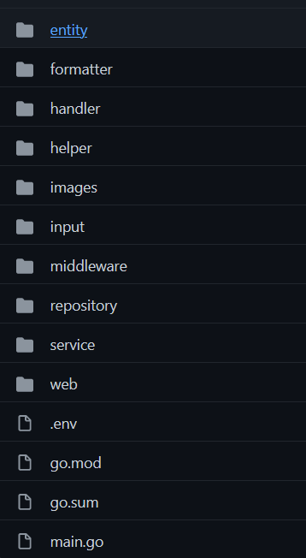
Struktur Folder dan File pada Mica Framework

Slide 6
Membuat Database
Buka Xampp
Start Apache
Start Mysql
Buka pada browser localhost/phpMyAdmin
Jika pertama kali dibuka biasa nya muncul inputan untuk menginput user dan password
Masukkan user dan password masing-masing

Slide 7
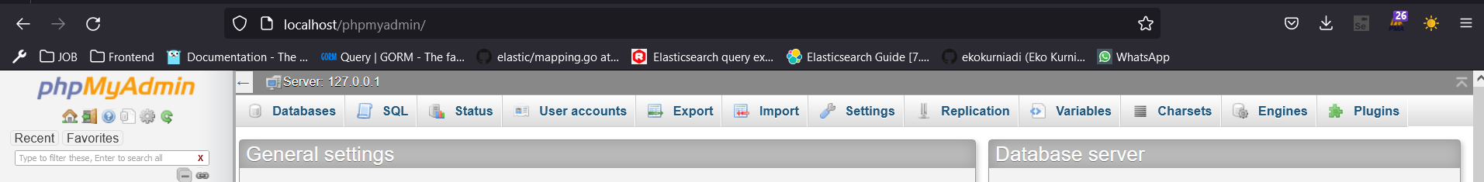
Membuat Database
Klik Database

Slide 8
Membuat Database
Klik Database

Slide 9
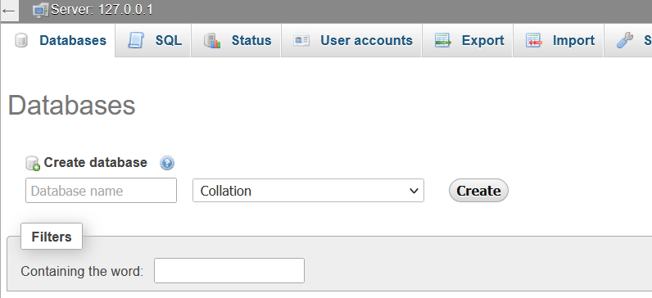
Membuat Database
Silahkan masukkan nama database yang ingin dibuat

Slide 10
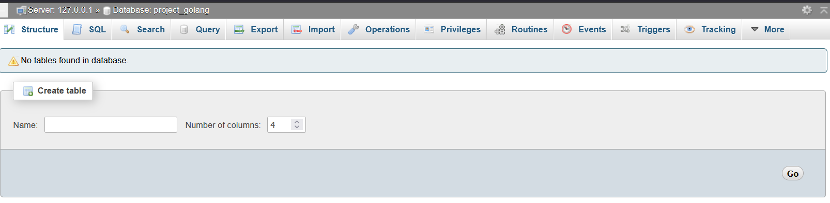
Membuat Table
Silahkan masukkan nama table yang ingin dibuat

Slide 11
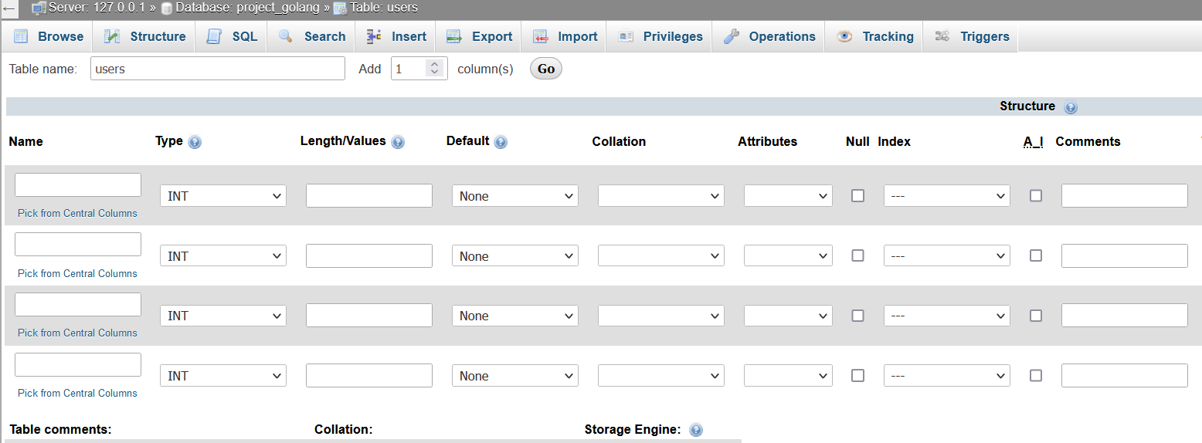
Membuat contoh kita buat table dengan nama user setelah kita klik enter nanti akan terbuka halaman seperti berikut
Untuk lebih jelas kita akan langsung praktek

Slide 12
Query dasar pada mysql
Query Select
Menampilkan seluruh data
Untuk menampilkan seluruh data bisa menggunakan script Select * from <nama table>
2. Untuk menampilkan data yang lebih spesifik kita bisa menambahkan prefix where <field pada tabel> = ‘’ contoh Select * from users where id =‘1’

Slide 13
Query dasar pada mysql
Query Insert
Menyimpan data ke dalam table
Gunakan perintah INSERT INTO users(nama_lengkap, username, password, role, created_at, updated_at) VALUES ([value-1],[value-2],[value-3],[value-4])
CONTOH : INSERT INTO users(nama_lengkap, username, password, role, created_at, updated_at) VALUES (‘Eko Kurniadi’,’eko123’,’12345’,’administrator’)

Slide 14
Query dasar pada mysql
Query Update
Merubah data yang sudah disimpan
Gunakan perintah UPDATE users SET id=[value-1],nama_lengkap=[value-2],username=[value-3],password=[value-4],role=[value-5],created_at=[value-6],updated_at=[value-7] WHERE id =‘’
CONTOH :UPDATE nama_lengkap set =‘Eko Kurniadi’ where id=‘1’

Slide 15
Query dasar pada mysql
Query Delete
Menghapus seluruh data yang sudah disimpan
Gunakan perintah DELETE FROM user
2 . Menghapus 1 data yang sudah disimpan
Gunakan perintah DELETE FROM user where id=‘1’

